Slide 1
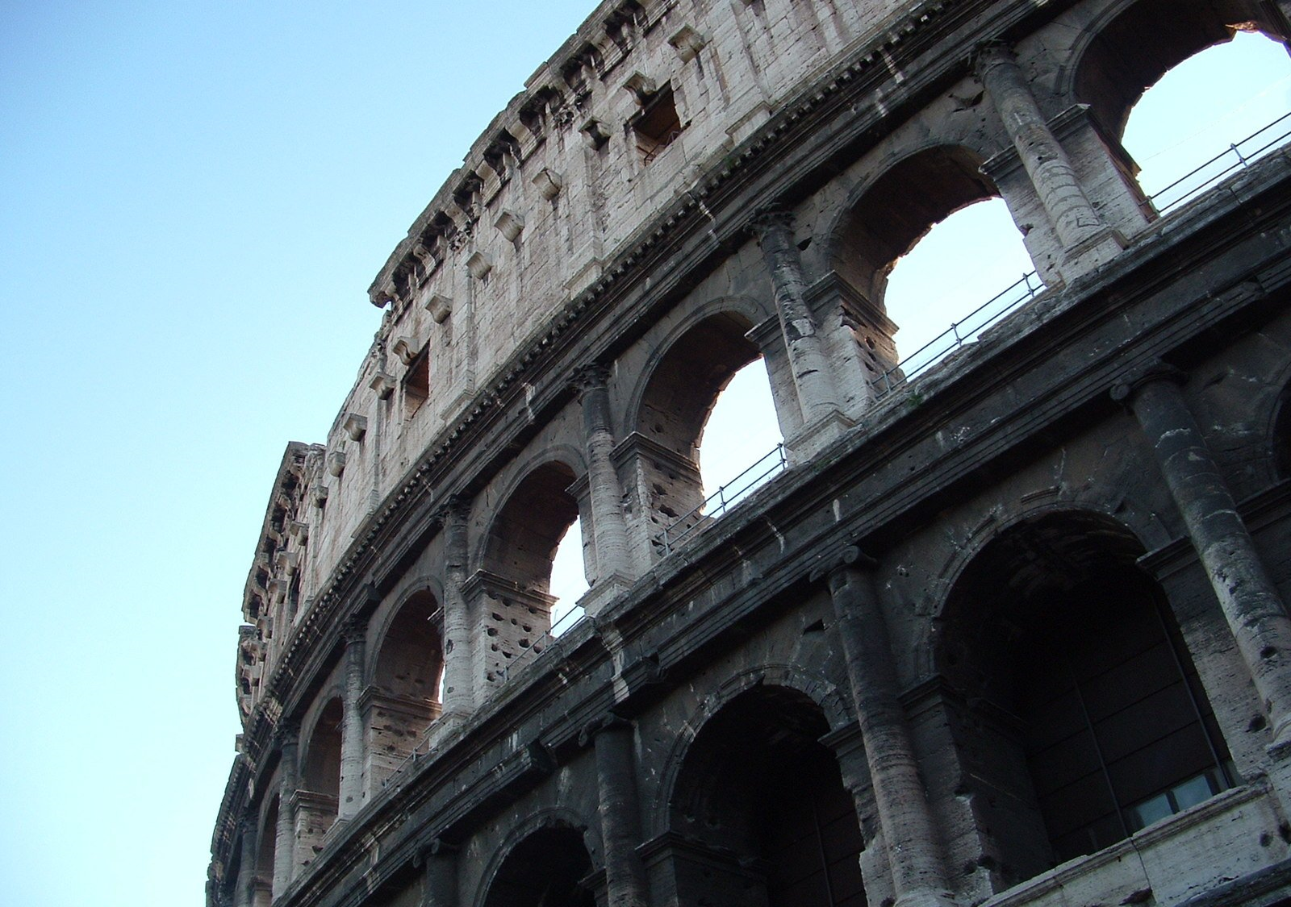
de Romeinen brief
studie 21
1 mei 2022 Rotterdam

Slide 2
Romeinen 9-11
een intermezzo in het betoog van Paulus
handelend over de onderbreking in Gods handelen met Israël
hoe verhoudt dit zich tot de rechtvaardigheid van God?
dat is: God doet recht aan Zijn beloften
deze pauze is dan ook ‘naar de Schriften’
door Israëls val en ongeloof is redding is naar de natiën gegaan (9:24,30; 11:11-15)
… en heeft een ‘totdat’ (11:25)
God heeft Zijn volk dus niet verstoten (11:1)
en Israël zal (alsnog) gered worden (11:26)
God vervult Zijn beloften aan Israël! (11:29)
sterker nog: via hun verwerping brengt God de verzoening van de wereld tot stand! (11:15)

Slide 3
Romeinen 9
¹ Ik zeg de waarheid in Christus, ik lieg niet,
want mijn geweten getuigt samen met mij in heilige geest,
² dat er een grote droefheid in mij is,
en een ononderbroken pijn in mijn hart.
³ (want ik wenste zèlf een vloek te zijn vanaf Christus)
voor mijn broeders, mijn verwanten naar het vlees.
⁴ Want zij zijn Israëlieten: van hen is de zoonstelling en de heerlijkheid en de verbonden en de wetgeving en de eredienst en de beloften;
⁵ van wie de vaderen zijn en vanuit wie de Christus is, naar het vlees,
die is boven alles. God gezegend tot in de aeonen! Amen!

Slide 4
Romeinen 9
⁶ Maar het is niet zodanig, dat het woord van God vervallen is.
Want niet allen, die uit Israël zijn, zijn Israël,
⁷ en zij zijn ook niet allen kinderen, omdat zij zaad van Abraham zijn, maar: “In Izak zal jouw zaad genoemd worden”.
⁸ Dat wil zeggen: niet de kinderen van het vlees zijn kinderen van God, maar de kinderen van de belofte rekent Hij tot zaad.

Slide 5
Romeinen 9
⁹ Want het woord van de belofte is dit:
In deze tijd zal Ik komen en er zal voor Sara een zoon zijn.
Sarah, niet Hager of Ketura
de moederschoot van Sarah was verstorven (4:19)
Gen.15:10 en 14
‘in deze tijd’ => één jaar later =>

Slide 6
Romeinen 9
⁹ Want het woord van de belofte is dit:
In deze tijd zal Ik komen en er zal voor Sarah een zoon zijn.
Genesis 21
1 En JAHWEH bezocht Sarah, zoals Hij gezegd had, en JAHWEH deed aan Sarah, zoals Hij gesproken had.
2 En Sarah wordt zwanger, en zij baart voor Abraham een zoon in zijn ouderdom, op de afgesproken tijd, die God tot hem gesproken had.
3 En Abraham noemt zijn zoon, die hem geboren werd, die Sarah voor hem gebaard had, Izak.

Slide 7
Romeinen 9
¹⁰ Maar dit niet alleen, ook Rebekka,
vanuit één bed hebbende,
en onze vader Izak.
één man, één vrouw, één zwangerschap
twee kinderen => Jakob en Ezau
God koos er één

Slide 8
Romeinen 9
¹¹ Want toen de kinderen nog niet geboren waren,
en noch iets goed of slechts hadden verricht,
(opdat het zou blijven naar het uitverkiezend voornemen van God,
niet uit werken, maar uit Hem, die roept)
¹² werd tot haar uitgesproken:
De grotere zal slaaf zijn voor de mindere.

Slide 9
Romeinen 9
¹¹ Want toen de kinderen nog niet geboren waren,
en noch iets goed of slechts hadden verricht,
(opdat het zou blijven naar het uitverkiezend voornemen van God,
niet uit werken, maar uit Hem, die roept)
¹² werd tot haar uitgesproken:
De grotere zal slaaf zijn voor de mindere.
zoals Paulus eerder ook over ons zei in Rom.8:28-30

Slide 10
Romeinen 9
¹¹ Want toen de kinderen nog niet geboren waren,
en noch iets goed of slechts hadden verricht,
(opdat het zou blijven naar het uitverkiezend voornemen van God,
niet uit werken, maar uit Hem, die roept)
¹² werd tot haar uitgesproken:
De grotere zal slaaf zijn voor de mindere.
in Rom.11:5-7 gaat Paulus in op het feit dat Israël als volk terzijde is gesteld, maar er wel degelijk enkelen uit Israël behoren tot de uitverkorenen

Slide 11
Romeinen 9
¹¹ Want toen de kinderen nog niet geboren waren,
en noch iets goed of slechts hadden verricht,
(opdat het zou blijven naar het uitverkiezend voornemen van God,
niet uit werken, maar uit Hem, die roept)
¹² werd tot haar uitgesproken:
De grotere zal slaaf zijn voor de mindere.
Genesis 25:23
En JAHWEH zegt tot haar: Twee natiën zijn in jouw buik,
en twee volken zullen zich scheiden uit jouw binnenste.
En het ene volk zal sterker zijn dan de andere volk,
en de oudere zal de jongere dienen.

Slide 12
Romeinen 9
¹¹ Want toen de kinderen nog niet geboren waren,
en noch iets goed of slechts hadden verricht,
(opdat het zou blijven naar het uitverkiezend voornemen van God,
niet uit werken, maar uit Hem, die roept)
¹² werd tot haar uitgesproken:
De grotere zal slaaf zijn voor de mindere.
in Genesis gaat het eerstgeboorterecht vrijwel standaard niet naar de oudste (‘de grotere’), maar naar de jongere (‘de mindere’)

Slide 13
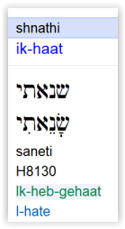
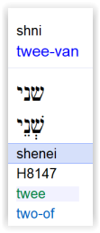
Romeinen 9
¹³ zoals er geschreven staat: Jakob heb Ik lief, maar Ezau haat Ik.
Maleachi 1:3
gehaat = op de tweede plaats
afgeleid van telwoord: ‘twee’
zoals Lea ten opzichte van Rachel (Gen.29:31)
zoals een man met twee vrouwen: de beminde en de onbeminde/gehate (Deut.21:15)

Slide 14
Romeinen 9
¹⁴ Wat zullen wij dan uitspreken?
Er is toch geen onrechtvaardigheid bij God? Volstrekt niet!
is het onrechtvaardig van God dat Hij uitkiest?
…en daarmee de één bevoorrecht boven de ander?
nee! God is de soevereine, onafhankelijke, almachtige GOD
Hij bepaalt wat Hij wil, hoe Hij het doet en wanneer

Slide 15
Romeinen 9
¹⁵ Want Hij zegt tegen Mozes: Ik zal Mij ontfermen, over wie Ik mij ook maar ontferm, en Ik zal medelijden hebben, met wie Ik ook maar medelijden heb.
in Ex.33:19

Slide 16
Romeinen 9
¹⁵ Want Hij zegt tegen Mozes: Ik zal Mij ontfermen, over wie Ik mij ook maar ontferm, en Ik zal medelijden hebben, met wie Ik ook maar medelijden heb.
Exodus 33:19
(…) en Ik ben genadig voor wie Ik genadig ben,
en Ik heb mededogen met wie Ik mededogen heb.

Slide 17
Romeinen 9
¹⁶ Het is dus dan niet van degene, die wil, noch van degene, die rent, maar van God, die Zich ontfermt.
Gods uitverkiezend voornemen:
ligt vast vóór onze geboorte
heeft niets te maken met ons willen en werken (rennen)

Slide 18
Romeinen 9
¹⁷ Want de Schrift zegt tot Farao: Hiertoe wek Ik jou op, zodat Ik in jou mijn vermogen zal betonen, en zodat mijn naam op de gehele aarde verkondigd zal worden.
citaat uit Ex.9:16
Gods boodschap aan Farao was: laat Mijn volk gaan (Ex.5:1; 7:16; 8:1, enz.)
God vertelde Mozes van tevoren dat Farao hen niet zou laten gaan (Ex.3:19)
Farao’s hart was standvastig (Ex.7:13, 22; 8:19; 9:35)
JAHWEH maakte Farao’s hart standvastig (Ex.9:12; 10:20, 27; 11:10; 14:8)
En God keerde zelfs het hart van heel Egypte, dat zij zijn volk haatten (Ps.105:25)

Slide 19
Romeinen 9
¹⁷ Want de Schrift zegt tot Farao: Hiertoe wek Ik jou op, zodat Ik in jou mijn vermogen zal betonen, en zodat mijn naam op de gehele aarde verkondigd zal worden.
JAHWEH heeft alles gemaakt voor zijn doel, ja, zelfs de goddeloze voor de dag van het kwaad (Spr.16:4)
Want God sluit allen samen op in ongezeglijkheid, om zich over allen te ontfermen (11:32)

Slide 20
Romeinen 9
¹⁸ Dus: Hij ontfermt zich over wie Hij wil,
maar Hij verhardt [ook] wie Hij wil.
dus = conclusie
God heeft de vrijmacht (=absolute, onafhankelijke macht) om te doen, wat en hoe, Hij wil

Slide 21
Romeinen 9
¹⁹ Jij zal dan tot mij zeggen: Waarom verwijt Hij dan nog?
Want wie heeft zijn raadsbesluit weerstaan?
raadsbesluit => bedoeling, beslissing
(…) naar het voornemen van Hem, die alles inwerkt naar de raad van zijn wil (Ef.1:11)
niemand heeft ooit Gods bedoeling weerstaan!

Slide 22
Romeinen 9
²⁰ O, mens, zeer zeker! Wie ben jij, dat jij de God tegenspreekt?
Het gemodelleerde zal toch niet zeggen tot degene, die modelleert: Waarom maak jij mij zó?
niemand weerstaat Gods bedoeling, ook Farao niet
NBG: geboetseerde => werk van de pottenbakker (volgende verzen)
Paulus gaat aan de vraag uit vers 19 voorbij => het schepsel kan de Schepper niet ter verantwoording roepen

Slide 23
Romeinen 9
²¹ Of heeft de pottenbakker van het leem niet het recht om uit hetzelfde kneedsel het ene voorwerp te maken tot eer,
het andere echter zonder eer?
God als pottenbakker, de mens als leem/klei
Creator en creatie, het maaksel is onderschikt aan de Maker
Jeremia 18 =>

Slide 24
Jeremia 18 (HSV)
1 Het woord dat van de HEERE gekomen is tot Jeremia:
2 Sta op en daal af naar het huis van de pottenbakker. Daar zal Ik u Mijn woorden doen horen.
3 Zo daalde ik af naar het huis van de pottenbakker. En zie, hij was op de draaischijven een werkstuk aan het maken.
4 Mislukte de pot die hij aan het maken was met de klei in de hand van de pottenbakker, dan maakte hij daarvan weer een andere pot, zoals het in de ogen van de pottenbakker goed was om te maken.
5 Toen kwam het woord van de HEERE tot mij:
6 Zou Ik met u niet kunnen doen zoals deze pottenbakker, huis van Israël? spreekt de HEERE. Zie, zoals de klei in de hand van de pottenbakker, zo bent u in Mijn hand, huis van Israël.

Slide 25
Jeremia 18 (HSV)
7 Het ene ogenblik doe Ik de uitspraak over een volk en over een koninkrijk dat Ik het weg zal rukken, af zal breken en zal doen ondergaan.
8 Bekeert zich dat volk waarover Ik die uitspraak heb gedaan echter van zijn kwaad, dan zal Ik berouw hebben over het kwade dat Ik het dacht aan te doen.
9 Het andere ogenblik doe Ik de uitspraak over een volk en over een koninkrijk dat Ik het zal bouwen en planten.
10 Doet het echter wat kwaad is in Mijn ogen door niet te luisteren naar Mijn stem, dan zal Ik berouw hebben over het goede waarmee Ik zei het goed te doen.

